Slide 1
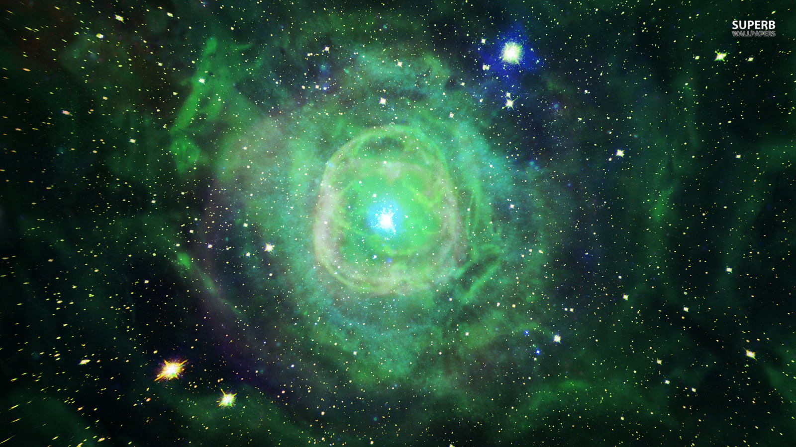
Minicurso de
Introdução à Astronomia
Centro de Divulgação da Astronomia
Observatório Dietrich Schiel
Sistema Solar: aspectos físicos
André Luiz da Silva
Observatório Dietrich Schiel
/CDCC/USP
Imagem de fundo: céu de São Carlos na data de fundação do observatório Dietrich Schiel (10/04/86, 20:00 TL) crédito: Stellarium

Slide 2
Estrutura

Slide 3
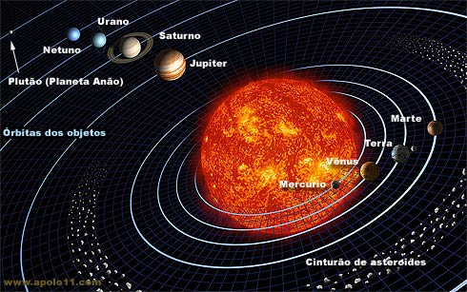
Sistema Solar (próximo ao Sol)
Figura fora de escala

Slide 4
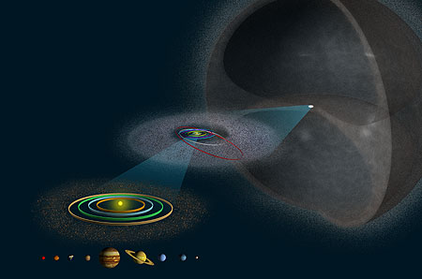
Estrutura do Sistema Solar
Cinturão de asteroides: entre 1,5 e 5 UA
Cinturão de Edgeworth-Kuiper: entre 30 e 50 UA
Nuvem de Oort: entre 30 mil e 100 mil UA
Nuvem de Oort
Cinturão de asteroides
Cinturão de Edgeworth-Kuiper
Notes:
Crédito da imagem: http://discovermagazine.com/2004/nov/cover#.UjtJr3-O74w

Slide 5
Formação

Slide 6
O Sistema Solar se formou há 4,6 bilhões de anos, a partir do colapso de uma grande nuvem de gás e poeira que provavelmente formou outros sistemas planetários naquela época
O pedaço da nuvem que formaria o Sol se desprendeu e colapsou, aumentando a velocidade de rotação e adquirindo a forma de disco.

Slide 7
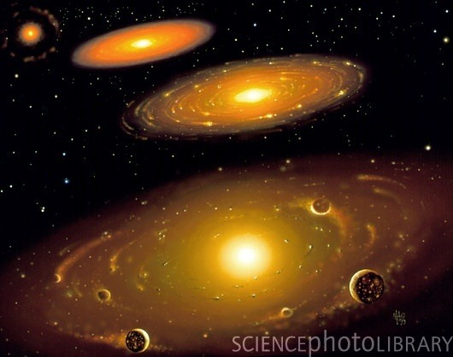
Notes:
Cédito da imagem: Mark Garlick/Sciencephoto Library

Slide 8
Neste cenário de formação, atualmente entende-se que houve um período de muitas colisões, e a partir desse mecanismo, encontra-se uma explicação para um dos grandes mistérios da Astronomia...

Slide 9
A formação da Lua

Slide 10
Componentes

Slide 11
Conteúdo do Sistema Solar
Estrela
Sol
Planetas-anões
Plutão
Eris
Ceres
Makemake
Haumea
Corpos Menores
Cometas
Asteroides
Meteoroides
Poeira interplanetária
Planetas
Mercúrio
Vênus
Terra
Marte
Júpiter
Saturno
Urano
Netuno
Gás Interplanetário
Satélites
Lua
etc (várias dezenas)
Campos Magnéticos
Partículas Carregadas
?
Notes:
Fonte da tabela original: Prof. Roberto Boczko

Slide 12
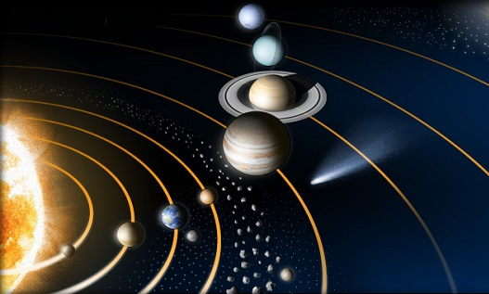
Os oito planetas
Mercúrio
Vênus
Terra
Marte
Júpiter
Saturno
Urano
Netuno
Notes:
Crédito da imagem: NASA

Slide 13
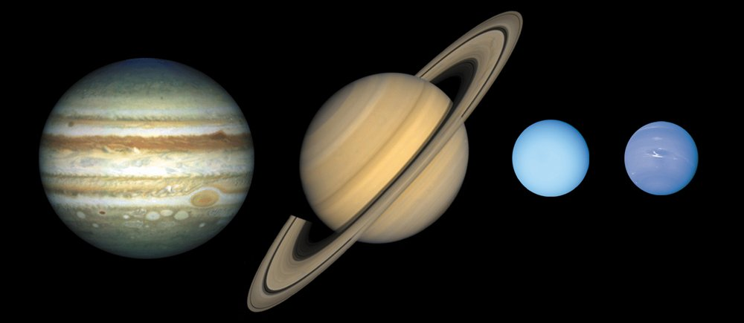
Planetas jovianos
Crédito da imagem: NASA

Slide 14
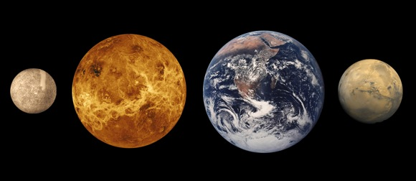
Planetas terrestres
Crédito da imagem: NASA

Slide 15
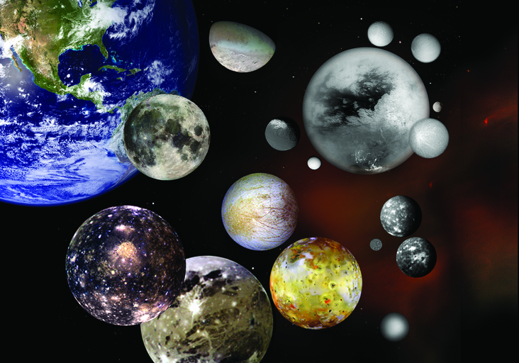
Principais satélites
Thetys
Dione
Tritão
Mimas
Lua
Jápeto
Titã
Rhea
Terra
Encélado
Titânia
Europa
Miranda
Oberon
Calisto
Caronte
Ganimedes
Io
Crédito da imagem: NASA

Slide 16
Satélites principais: planetas terrestres
Mercúrio
∅
Vênus
∅
Terra
Lua
Marte
Fobos
Deimos
Notes:
fonte: NASA (junho/2014)

Slide 17
Satélites principais: Júpiter
Megaclite
Taygete
Chaldene
Harpalyke
Kalyke
Iocaste
Erinome
Isonoe
Praxidike
Autonoe
Thyone
Hermippe
Aitne
Eurydome
Euanthe
Euporie
Orthosie
Sponde
Kale
Pasithee
Hegemone
Mneme
Aoede
Thelxinoe
Arche
Kallichore
Helike
Carpo
Eukelade
Cyllene
Kore
Herse
Io
Europa
Ganymede
Callisto
Amalthea
Himalia
Elara
Pasiphae
Sinope
Lysithea
Carme
Ananke
Leda
Thebe
Adrastea
Metis
Callirrhoe
Themisto
Notes:
fonte: NASA (junho/2014)

Slide 18
Satélites principais: Saturno
Mimas
Enceladus
Tethys
Dione
Rhea
Titan
Hyperion
Iapetus
Erriapus
Phoebe
Janus
Epimetheus
Helene
Telesto
Calypso
Kiviuq
Atlas
Prometheus
Pandora
Pan
Ymir
Paaliaq
Tarvos
Ijiraq
Suttungr
Mundilfari
Albiorix
Erriapo
Siarnaq
Thrymr
Narvi
Methone
Pallene
Polydeuces
Daphnis
Aegir
Bebhionn
Bergelmir
Bestla
Faubauti
Fenrir
Fornjot
Hat
Hyrrokkin
Kari
Loge
Skoll
Surtur
Greip
Jarnsaxa
Tarqeq
Anthe
Aegaeon
Notes:
fonte: NASA (junho/2014)

Slide 19
Satélites principais: Urano e Netuno
Urano
Ariel
Umbriel
Titania
Oberon
Miranda
Cressida
Desdemona
Juliet
Portia
Rosalind
Belinda
Puck
Caliban
Sycorax
Netuno
Naiara
Talassa
Despina
Galateia
Larissa
Proteus
Tritão
Nereida
Notes:
fonte: Prof. Roberto Boczko

Slide 20
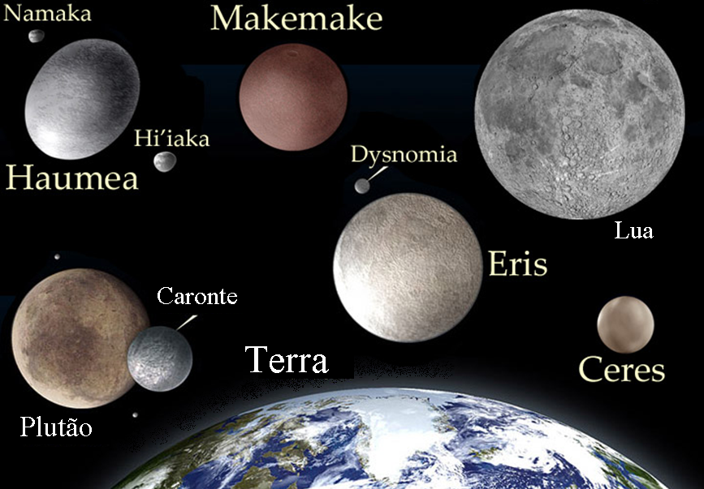
Planetas anões, a Terra e a Lua
Crédito da imagem:
http://spaceplace.nasa.gov

Slide 21
Tamanhos relativos

Slide 22
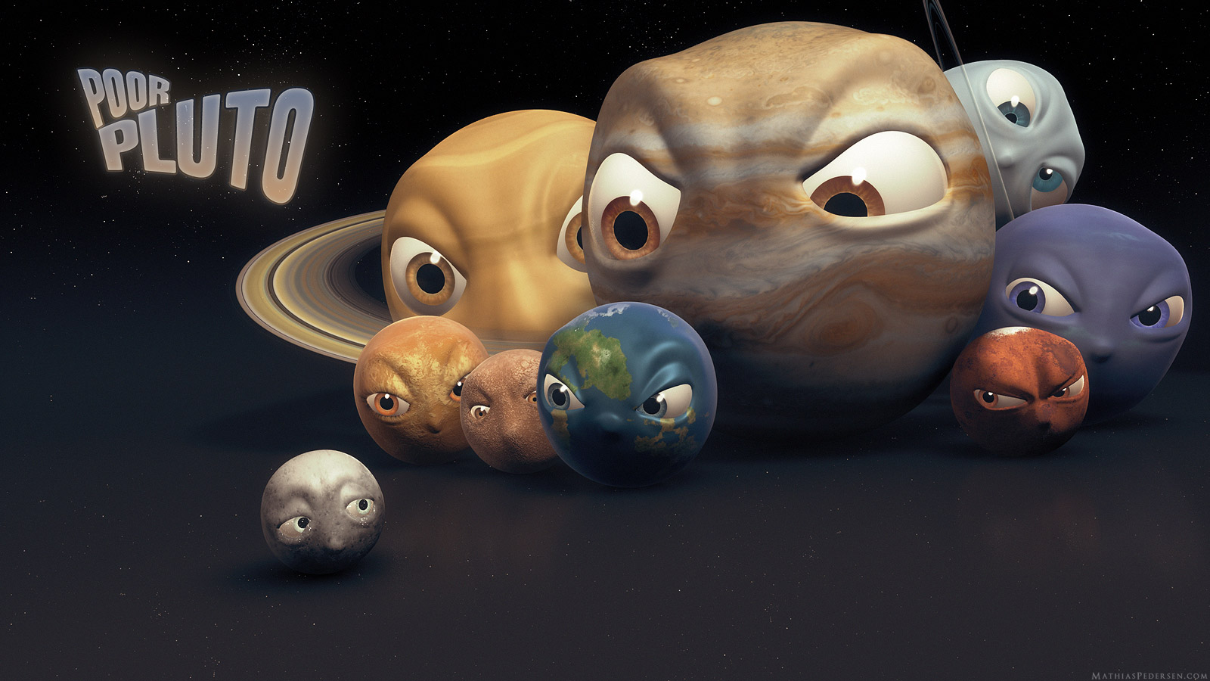
O caso de Plutão
Crédito da imagem: MathiasPedersen.com

Slide 23
Para ser planeta o corpo deve:
Girar em torno do Sol;
Ser redondo;
Ser o corpo dominante na sua órbita.
Notes:
Fonte das imagens: https://br.images.search.yahoo.com/images/view;_ylt=Az_6xdlpZC1UQgUAY9316Qt.;_ylu=X3oDMTIyNnVvNjRnBHNlYwNzcgRzbGsDaW1nBG9pZAM1N2U2MzllOTViNGVjMTEwNmFiNmY0MzZkOTUyOWQ2MQRncG9zAzEEaXQDYmluZw--?back=https%3A%2F%2Fbr.images.search.yahoo.com%2Fsearch%2Fimages%3Fp%3Derrado%26n%3D60%26ei%3DUTF-8%26fr%3Dfp-comodo%26fr2%3Dsb-top-br.images.search.yahoo.com%26tab%3Dorganic%26ri%3D1&w=514&h=247&imgurl=www.casaconhecimento.com.br%2Fblog%2Fwp-content%2Fuploads%2FRight-or-Wrong-Button.jpg&rurl=http%3A%2F%2Fwww.casaconhecimento.com.br%2Fblog%2F2012%2F01%2Fcerto-ou-errado%2F&size=34.1KB&name=%3Cb%3Eerrado%3C%2Fb%3E+nao+sao+qualidades+de+uma+acao+tudo+depende+de+quem+esta+por+...&p=errado&oid=57e639e95b4ec1106ab6f436d9529d61&fr2=sb-top-br.images.search.yahoo.com&fr=fp-comodo&tt=%3Cb%3Eerrado%3C%2Fb%3E+nao+sao+qualidades+de+uma+acao+tudo+depende+de+quem+esta+por+...&b=0&ni=96&no=1&ts=&tab=organic&sigr=120p72sc7&sigb=14bdrbuql&sigi=12dnm0d3c&sigt=12e9h1q1e&sign=12e9h1q1e&.crumb=STB3A4X3hCf&fr=fp-comodo&fr2=sb-top-br.images.search.yahoo.com

Slide 24
Dados físicos
Planeta Diâmetro Dens. Média Temp. Média Composição
Mercúrio 4.879 km 5,43 g/cm³ 260 °C Rochoso
Vênus 12.104 km 5,24 g/cm³ 467 °C Rochoso
Terra 12.756 km 5,52 g/cm³ 22 °C Rochoso
Marte 6.792 km 3,91 g/cm³ - 63 °C Rochoso
Júpiter 142.984 km 1,33 g/cm³ - 148 °C Gasoso
Saturno 120.536 km 0,69 g/cm³ - 178 °C Gasoso
Urano 51.118 km 1,29 g/cm³ - 218 °C Gasoso
Netuno 49.528 km 1,64 g/cm³ - 220 °C Gasoso
Planetas Anões Ceres ≈952x975 km 2,08 g/cm³ -106 °C Rochoso Plutão 2324 km 2,03 g/cm³ - 228 °C Rochoso
Haumea ≈1960x1520 km 2,6 g/cm³ -241 °C Rochoso
Makemake ≈1500 km 2,0 g/cm³ -240 °C Rochoso Eris 2326 km 2,5 g/cm³ -238 °C Rochoso
Notes:
Fonte dos dados: Bond, Peter: Exploring the Solar System (2012)

Slide 25
Cometa: bloco de gelo e rocha com alguns quilômetros que exibe caudas e atmosfera quando se aproxima do Sol. As caudas apontam na direção contrária à do Sol
Asteroide: corpo composto de rochas e metais, com tamanho maior que 100 metros. Ficam principalmente no cinturão entre Marte e Júpiter.
Meteoroide: corpo menor que um asteroide. Alguns deles entram na atmosfera terrestre.
Meteoro: o rastro luminoso causado pela entrada do meteoroide na atmosfera. Também conhecido como “estrela cadente”.
Meteorito: nome dado ao meteoroide que atinge a superfície do planeta
Notes:
Fonte da imagem: http://gaea-numero.blogspot.com.br/2013/02/meteoro-cai-na-russia-e-deixa-centenas.html

Slide 26
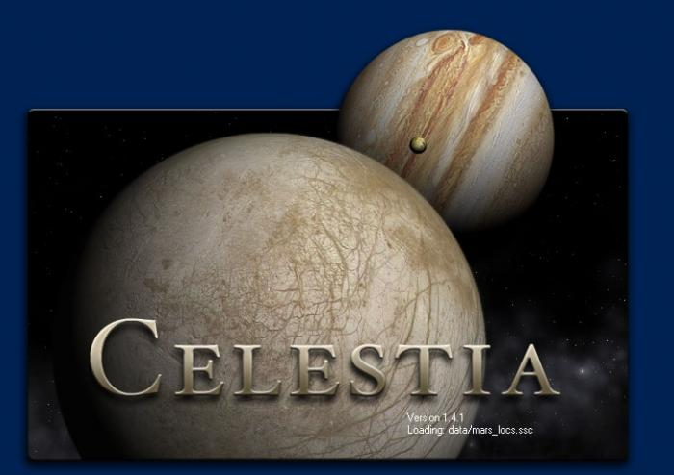
Vamos fazer uma viagem pelo Sistema Solar com o Celestia

